Slide 1
Presentación Final
Teoria de Señales
Alumno: Vietto Herrera, Santiago
Profesor: Marcelo Olivero
Clave: 1802890
Año: 2020

Slide 2


DNI:

Slide 3
Serie de Fourier en Tiempo Continuo
Respuesta de Sistemas lit continuos en el tiempo a exponenciales complejas
Dado x(t) = e^{st}
Realizo la convolucion y reemplazamos el x de la integral por la exponencial compleja.
Luego de despejes obtenemos la “Funcion de transferencia en funcion de numeros complejos”:
Entonces y(t) = H(S) e^{s t}

Slide 4
Polinomios y coeficientes
Tenemos: x(t) = a₁ e^{s1t} + a₂ e^{s2t} + a₃ e^{s3t}
Entonces dada las exitaciones individuales:
a₁ e^{s1t →} a₁ H (S₁ ) e^{s1t}
a₂ e^{s2t →} a₂ H (S₂ ) e^{s2t}
a₃ e^{s3t →} a₃ H (S₃) e^{s3t}
La respuesta de x(t) viene dada por: y(t) = a₁ H(S₁) e^{s1t} + a₂ H (S₂) e^{s2t} + a₃ H (S₃) e^{s3t}
Y para los coeficientes:
Valores de S: S = J2πƒ ó S = J2π Kƒo con K = 0, ± 1, ± 2…

Slide 5
Combinaciones de exponenciales complejas relacionadas armonicamente
Tenienedo en cuenta lo explicado anteriormente denotamos:
∅_{k} (t) = e ^{j2π kƒot} con K = 0, ± 1, ± 2…
Cualquier señal circular puede ser representada por esta misma, donde:
- 2π es el numero de giros
- f₀ es la frecuencia de osilacion
Por lo tanto surge X(t) =
Donde: El término para k = 0 es la componente de contínua, y los términos para k = 1 y k = -1 son las componentes fundamentales o primeras armónicas.

Slide 6
Determinacion de la representacion en Serie de Fourier de una señal periodica
Repasando los coeficientes de la exponencial:
- j: numero imaginario
- 2π: giro completo de un seno o coceno
- k: Indica con cual armonica se trabaja
- f0: frecuencia fundamental
- t: tiempo
Buscamos a continuación la expresión de los valores a_{k} correspondientes
Multiplicamos ambos terminos de la sumatoria de los coeficientes por la exponencial compleja e - ^{j2π nƒot} , y obtenemos:

Slide 7
Integramos ambos terminos sobre un intervalo de longitud To:
Tomamos: T_{o} si k = n
0 si k ≠ n
Llegando a la conclucion de que:

Slide 8
Por distribucion:
- Donde los coeficientes a_{k} determinan la amplitud y fase de las diferentes componentes armónicas.
- El coeficiente a_{o} : componente de continua de x (t).
Gracias a toda este desarrollo matematico concluimos en 2 ecuaciones
Ecuacion de Analisis
- Ecuación que permite dada la señal encontrar los coeficientes.

Slide 9
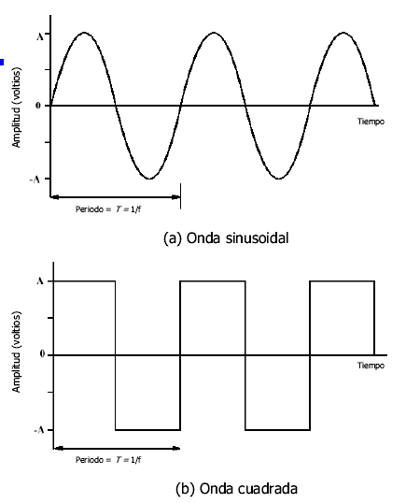
Ecuacion de Sintesis
- Expresion de la serie propiamente dicha.
Grafico señales periodicas:

Slide 10
Coeficientes de fourier: son la mejor aproximacion que puedo hacer en una funcion continua.
Se quiere que la serie sea convergente, para tener coeficientes mas pequeños y gracias a eso una mejor aproximacion.
No todas las señales circulares y repetitivas pueden ser aproximadas por serie de fourier, existe una restriccion. Esta se conoce como las condiciones de Dirichlet.
Primer condicion:
X(t) debe ser integrable en cualquier periodo.
Aquella señal que no cumpla con esta condicion, por lo general son aquellas que al integrar dan infinito.
- Ejemplo: X(t)= 1/t para 0<t<1
Convergencia de las Series de Fourier
Condiciones de Dirichlet

Slide 11
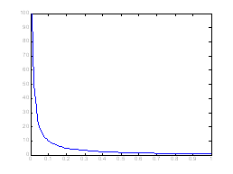
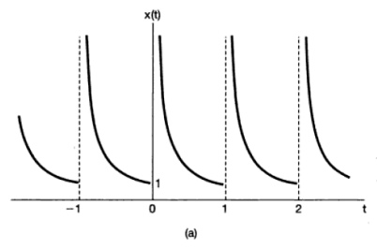
Segunda condicion:
x(t) debe tener un numero finito de maximos y minimos durante cualquier periodo.
Es decir, las señales que no cumplen con esta condicion son aquellas que
poseen infinitos maximos y minimos.
Ejemplo: con 0 < t ≤ 1 y To = 1

Slide 12
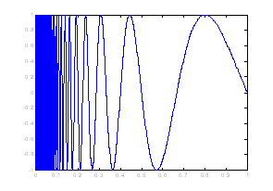
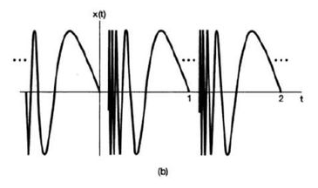
Tercer condicion:
x(t) debe tener un numero finito de discontinuidades finitas en un intervalo dinito de tiempo.
No cumplen con esta aquellas señales con infinitas discontinuidades de
saltos finitos. Siempre me quedo con la mitad del periodo.

Slide 13
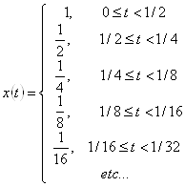
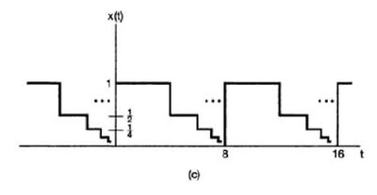
Ejemplo:

Slide 14
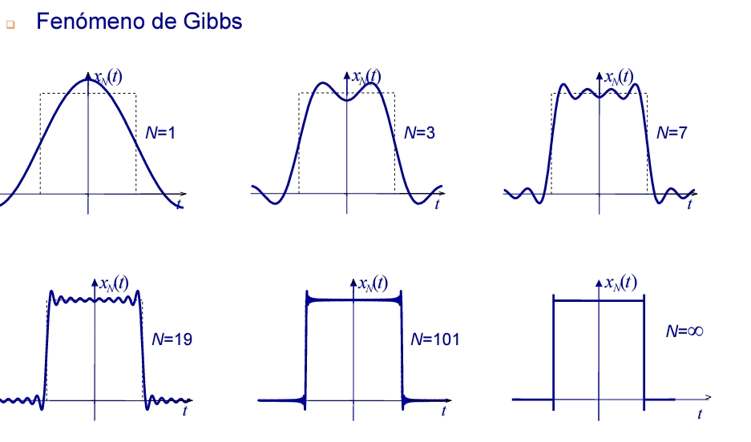

Slide 15
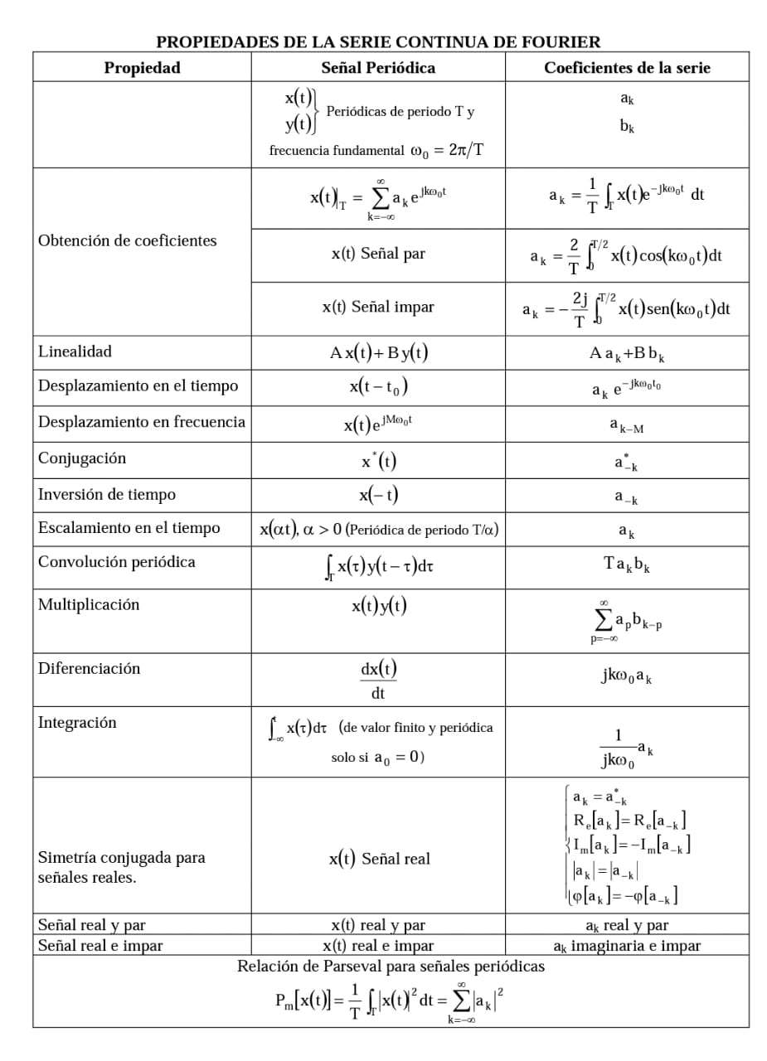
Propiedades de la Serie de Fourier

Slide 16
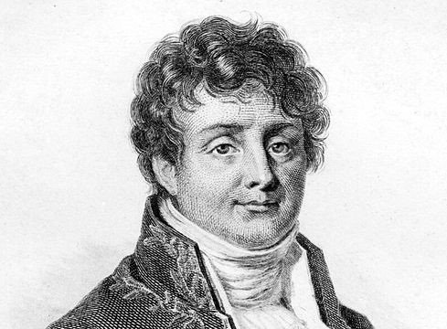
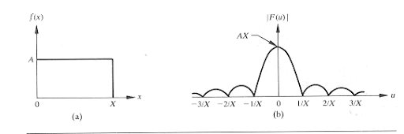
Transformada de Fourier en Tiempo Continuo
Anlisis secuencial de las señales.
Podemos encontrar la transformada de x(t) si cumple con las condiciones de dirichlet.
Explica la distribucion de energia o potencia en funcion de fecuencia.
Se logra una formula para mapear espectro y frecuencia.
Podemos tener una funcion de variable real a valores complejos.

Slide 17
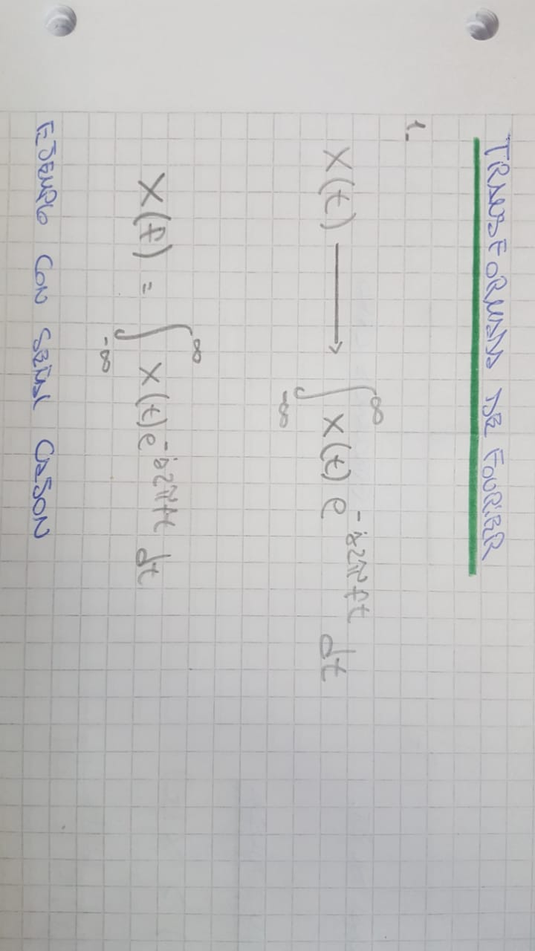
Ecuacion de Anlisis

Slide 18
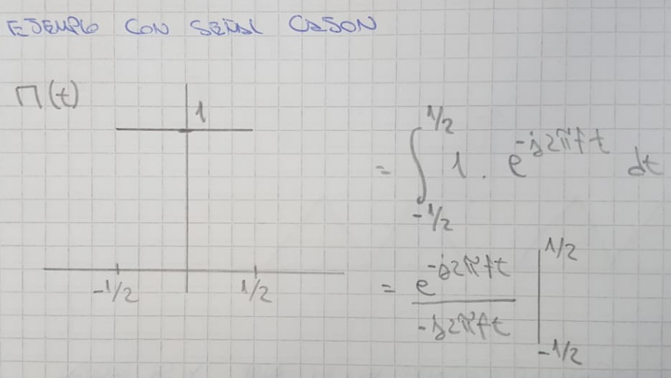
Ejemplo 1:

Slide 19
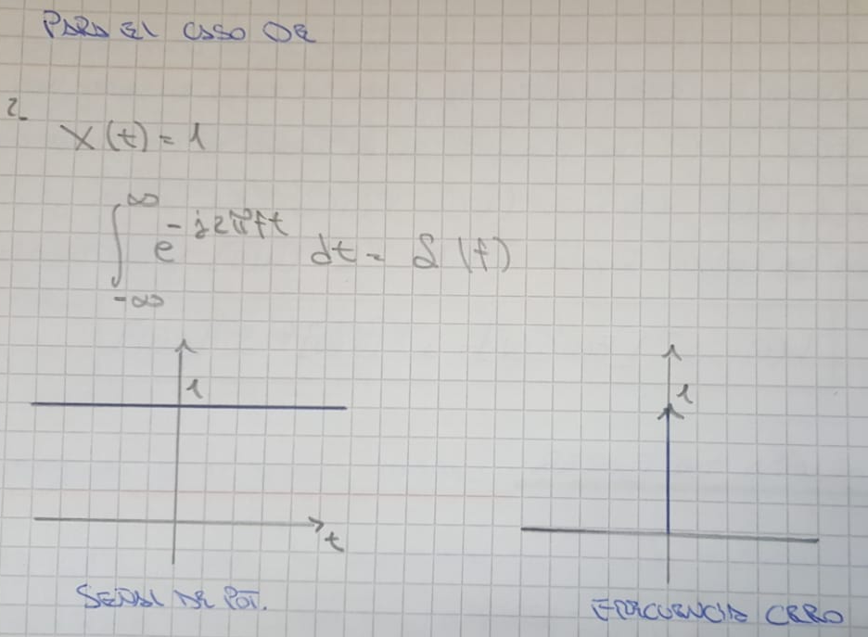
Ejemplo 2:

Slide 20
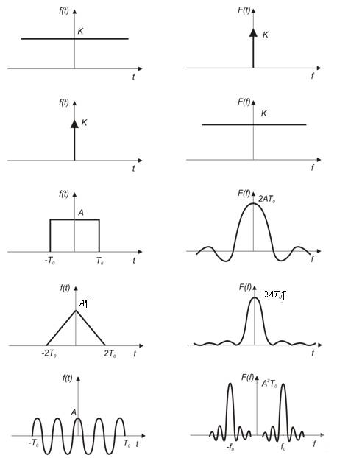
Transformadas:

Slide 21
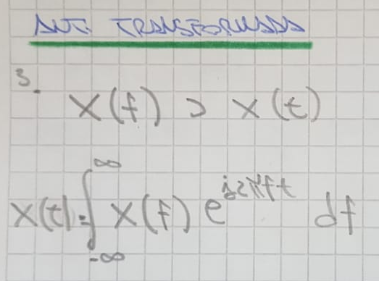
Antitransformada:

Slide 22
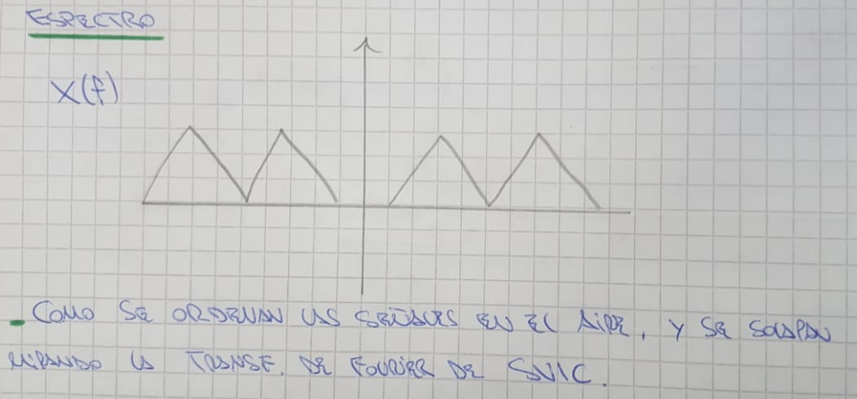
Espectro

Slide 23
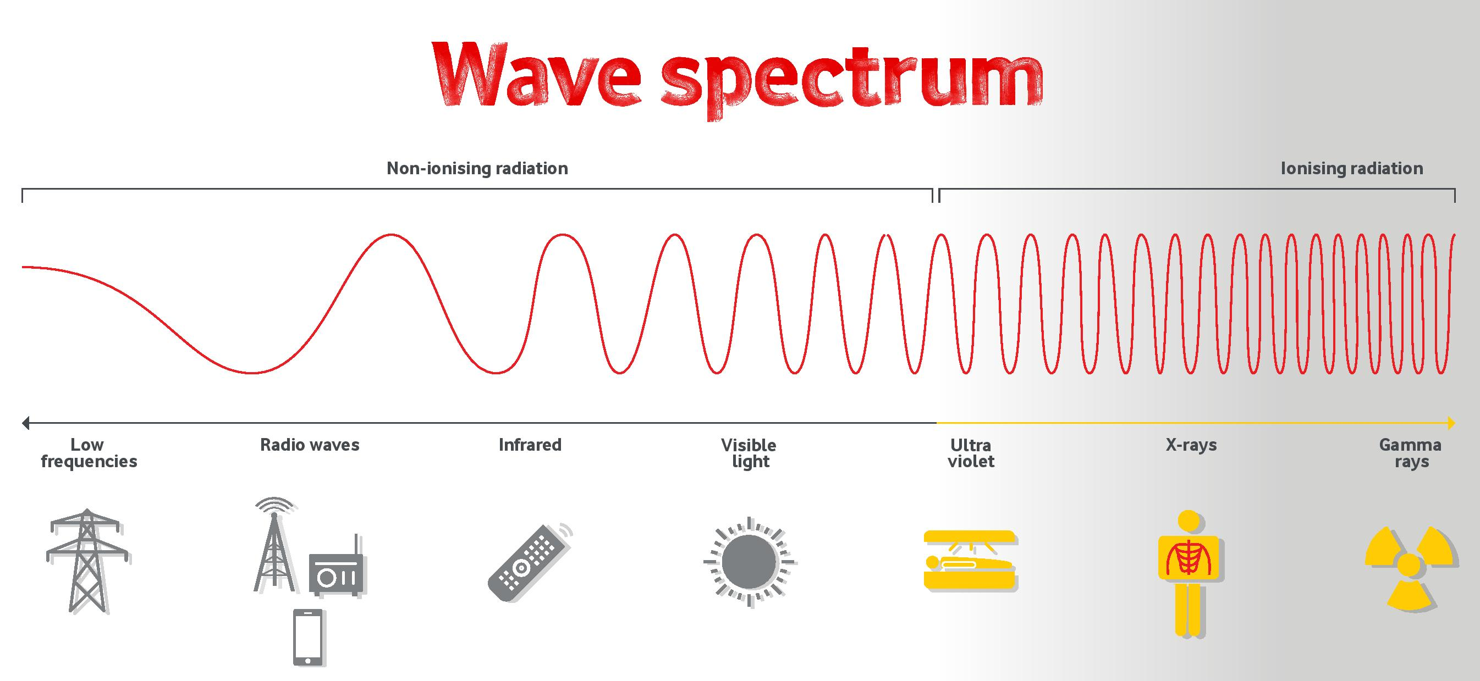

Slide 24
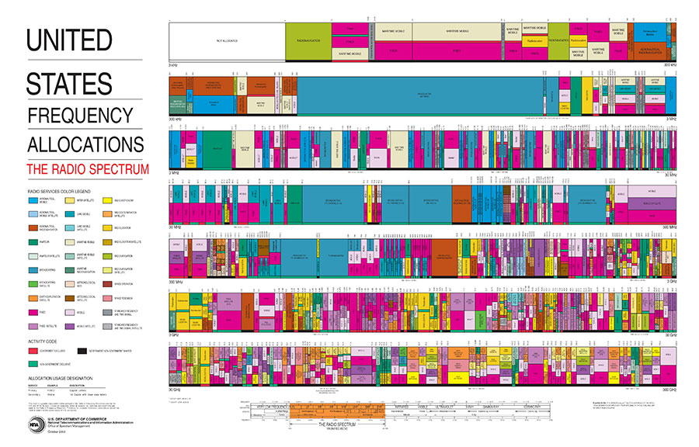

Slide 25
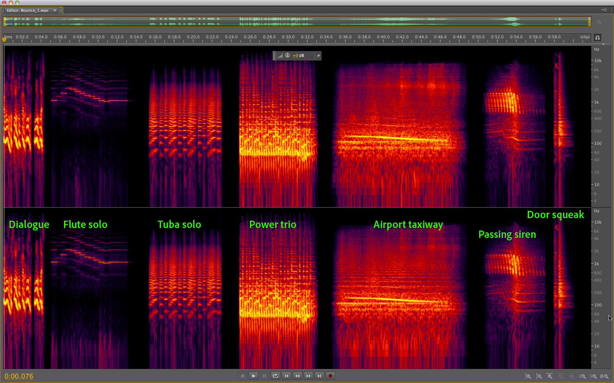

Slide 26
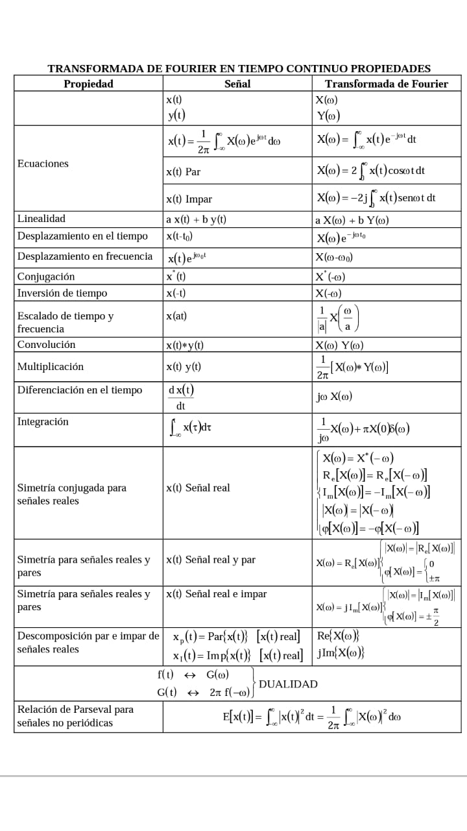
Propiedades de la Transformada de Fourier

